Slide 1
Catástrofe Natural
Desastre Natural

Slide 2
Desastres naturales meteorológicos:
Tipos de desastres naturales que existen 3
ISTOCKPHOTO
Este tipo de desastre natural puede darse en muchas variaciones y todas ellas están relacionadas con el clima. Estos pueden predecirse con cierta anticipación gracias a las modernas tecnologías que definen el comportamiento del clima y analizan la posibilidad de que lleguen a afectar un lugar determinado. Dentro de los desastres naturales meteorológicos tenemos por ejemplo los Tifones, frentes fríos y cálidos, el niño y la niña, tornados, tormentas tropicales, huracanes, nevadas, granizo, sequía e inundaciones por lluvia.

Slide 3
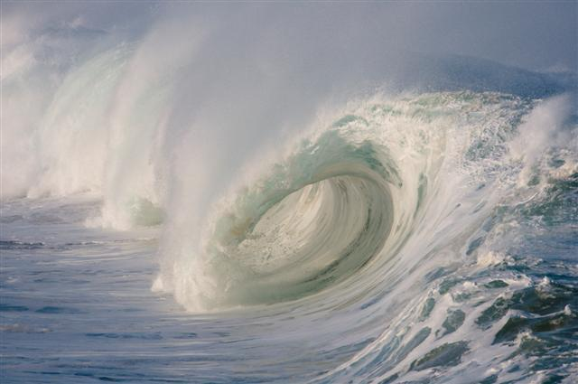

Slide 4
Desastres naturales geofísicos
Son todos aquellos desastres naturales que se forman o surgen de las entrañas mismas del planeta Tierra o de la superficie terrestre. Dentro de este grupo podemos encontrar las avalanchas, derrumbes, tormentas solares, terremotos, erupciones volcánicas, incendios y hundimientos de tierra, entre algunos otros. Son provocados por alguna circunstancia especial dentro del reino animal y de algún modo afectan al ambiente y a la humanidad. El desastre natural biológico más importante y representativo es la tan compleja marea roja. Otros ejemplos pueden ser pestes, epidemias e infecciones como la fiebre porcina o la gripe aviar.

Slide 5
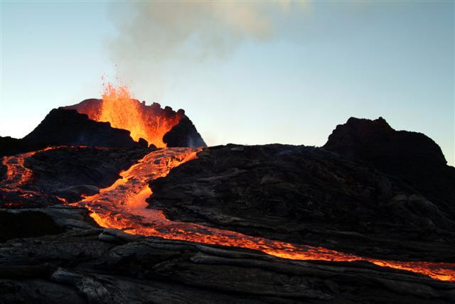

Slide 6
Sequía
Entendemos por sequía un período en el cual se produce un desasbastecimiento anormal de agua en un territorio determinado. Es decir que se trata de un período de tiempo relativamente prolongado durante el cual no está presente el nivel de agua necesario para el normal desarrollo de la vida del ecosistema. Por lo general las sequías son de tipo meteorológico, es decir que suceden por falta de lluvia. Pero una sequía también se puede determinar si la demanda de consumo de agua por parte de las personas, es mayor a la disponibilidad.

Slide 7
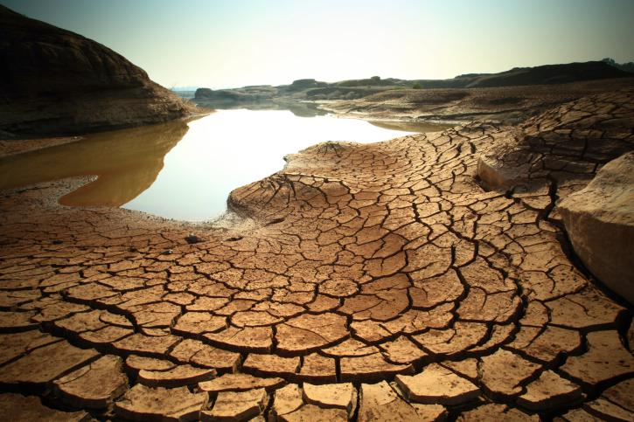

Slide 8
Incendios forestales
Un incendio forestal es un incendio descontrolado, o muy difícil de manejar, en un área forestal. Las causas más comunes de este tipo de incendios son la caída de rayos, la erupción de un volcán, la combustión de residuos arrojados por el hombre o incluso las sequías demasiado prolongadas que facilitan la combustión y extensión masiva de las llamas. Las causas más comunes de este tipo de incendios son la caída de rayos, la erupción de un volcán, la combustión de residuos arrojados por el hombre o incluso las sequías demasiado prolongadas que facilitan la combustión y extensión masiva de las llamas.

Slide 9
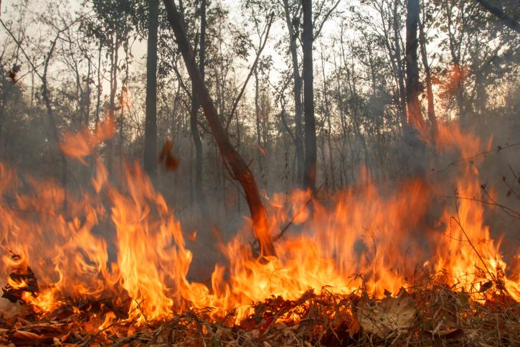

Slide 10
Inundación
Las inundaciones se producen cuando el nivel del agua se eleva demasiado sobre su cauce normal. Pueden ser producto de lluvias intensas y prologadas, así como también se producen luego de tsunamis o tormentas demasiado intensas. A su vez, también se producen, en el largo plazo, inundaciones a causa de la expansión de las ciudades y zonas pobladas debido a que el suelo, naturalmente, cede por el sobrepeso.

Slide 11
